Slide 1
CHIPMUNKS 2.0 Chips & Circuits
Guido Visser – Laura Veerkamp – Floris kuipers

Slide 2
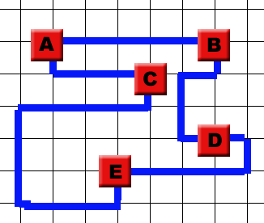
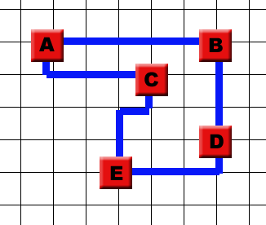
Constraint optimalisation problem

Slide 3
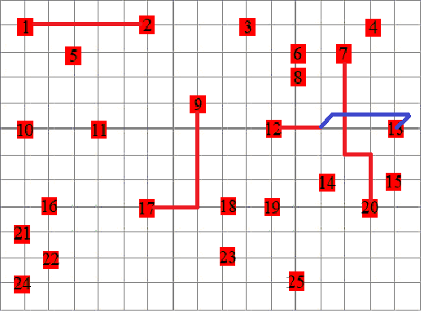
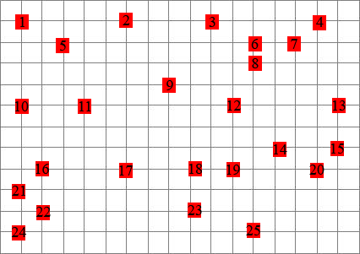
Gates verbinden Via NETLIST
[(1,2), (9,17), (7,20), (12,13)]
3D bewegen kan ook! Er zijn 7 niveaus in de hoogte

Slide 4
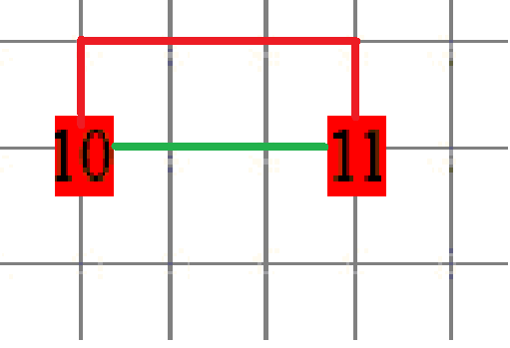
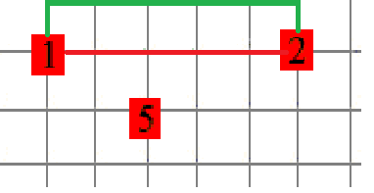
ASTAR Algorithme
Pad zoek algorithme
Zoekt het goedkoopste pad
Heuristiek bepaalt wat goedkoop is?
Kleinere afstand is goedkoper
Extra kosten rondom gates

Slide 5
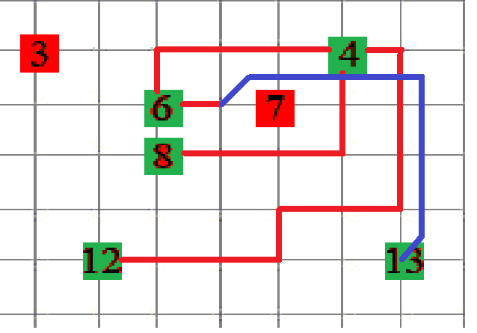
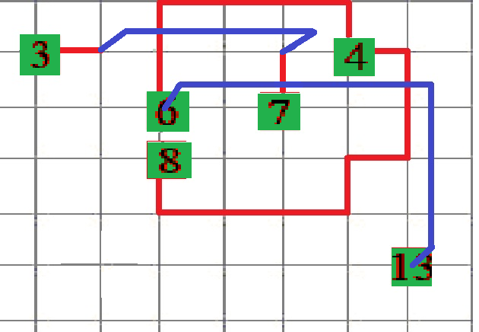
Extra kosten voorkomen ingebouwde gates

Slide 6
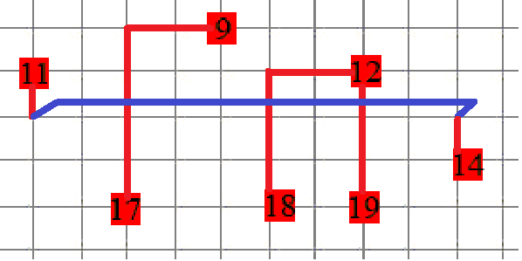
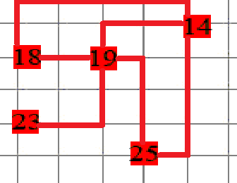
Sorteren van de netlist
LENGTE
ASTAR legt paden één voor één
Paden mogen elkaar niet kruizen
Volgorde bepaalt de uitkomst
Dus sorteren!
VOORKOMEN VAN GATES
Netlist: [(19,18), (19,14),(19,23),(19,25),(14,25),(14,18)]

Slide 7
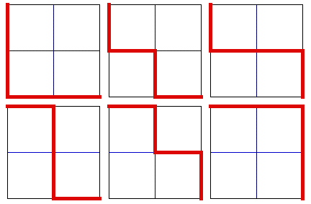
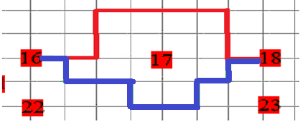
Astar v1.0 RANDOM STAPVOORKEUR
Het goedkoopst mogelijke pad kan op veel manieren
Algorithme heeft geen voorkeur hoe het een pad legt
Hierdoor: uitkomsten verschillen
METHODE: We testen met zowel de random als de niet random versie
Beide paden zijn gelijk in kosten

Slide 8
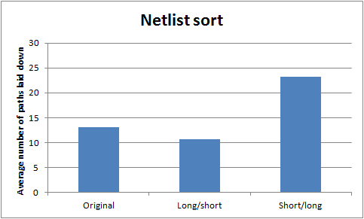
Methode 1: sorteren van netlist
Verschillende netlistvolgordes zijn getest:
Originele volgorde
Lange verbindingen eerst
Korte verbindingen eerst

Slide 9
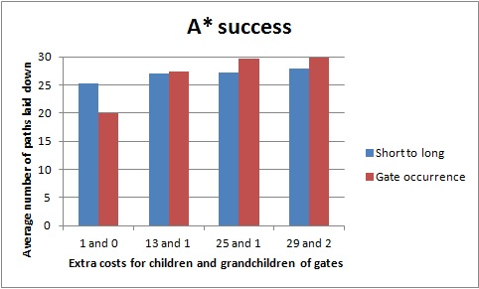
Methode 1: netlist volgorde & extra kosten
Gesorteerd op “gate-frequency”:
Verbindingen met veelvoorkomende gates komen eerst
Extra kosten geintroduceerd om het insluiten van gates te voorkomen:
Punten rondom gates zijn duurder gemaakt
Punten rondom punten rondom gates zijn duurder gemaakt

Slide 10
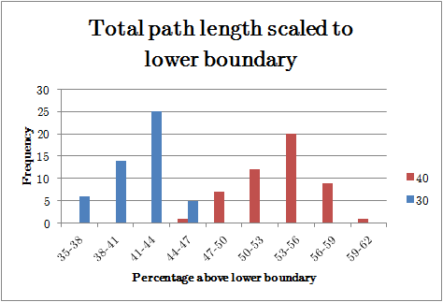
Best parameters results
These tests are run with the best parameters from the previous experiment
Lower bound is the sum of all the shortest distances between gates in a netlist

Slide 11

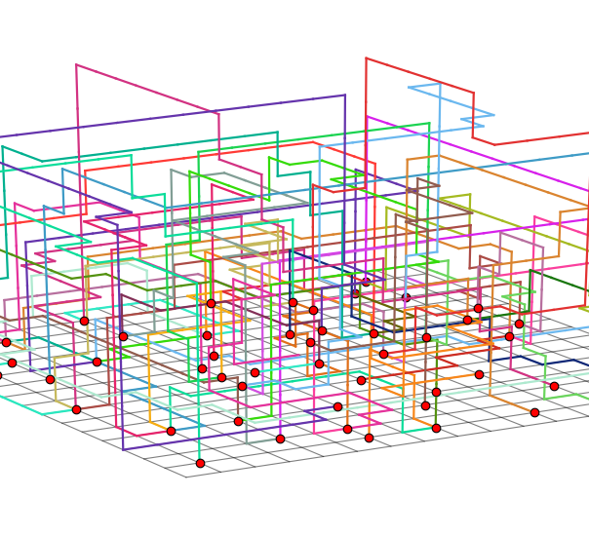
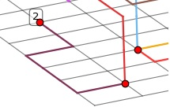
VISUALISATIE
Verschillende kleuren om verbindingen te onderscheiden
Mouse-over gate-nummers
Kan zien wat er beter kan:
Ingesloten gates
Suboptimale paden

Slide 12
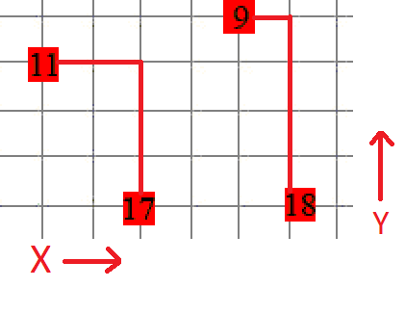
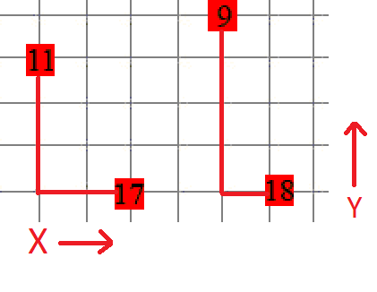
Zonder random stapvoorkeur
Stapvoorkeuren:
XYZ, XZY, YXZ, YZX, ZXY, ZYX
Maakt niet veel uit..
Resultaten minder goed dan met random stapvoorkeur!

Slide 13
Netlist-Volgorde-Algorithme
Lastig om oplossingen te vinden
Verbindingen kunnen niet allemaal gelegd worden
Idee: Bij vastlopen het laatst gelegde pad achterin de netlist zetten en verder gaan

Slide 14
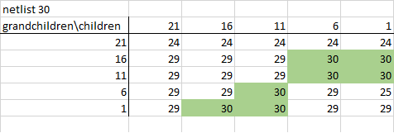
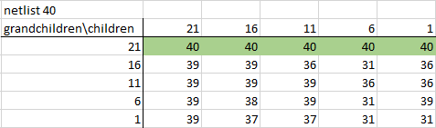
RESULTATEN NETLIST-VOLGORDE-ALGORITHME
These tables show the results of

